Slide 1
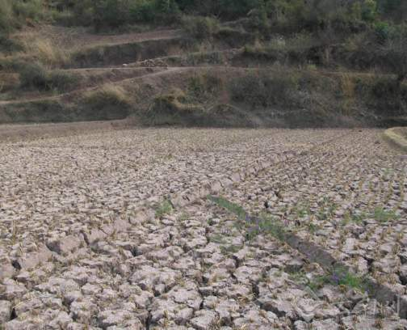
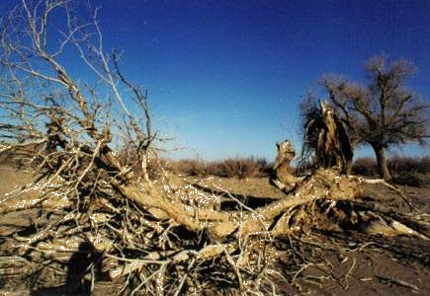
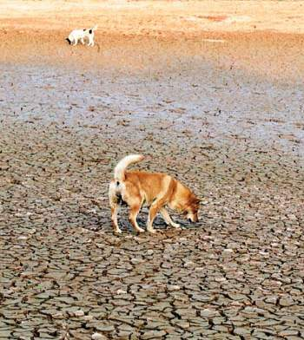
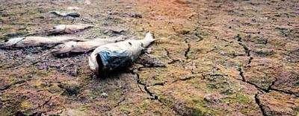

Slide 2

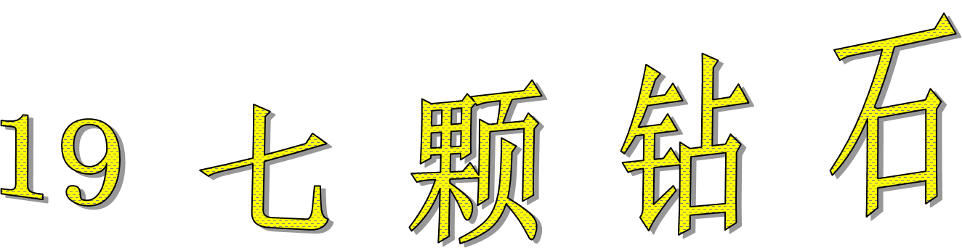
列夫·托尔斯泰

Slide 3

课文讲了一件什么事？
说一说：
课文主要讲了一件什么事？

Slide 4

找一找，再讨论：
文中水罐发生了几次变化？
为什么会发生这样的变化？

Slide 5


Slide 6
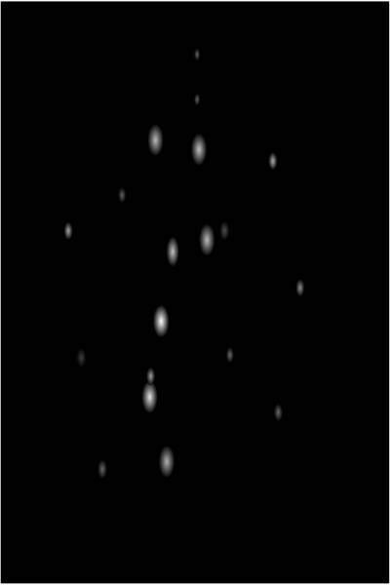
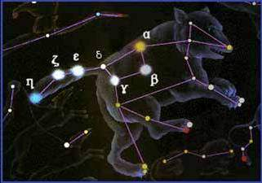
那七颗钻石越升越高，
升到了天上，
变成了七颗星星。
这就是人们所说的
北斗七星。

Slide 7

爱心是风,吹遍每个角落；
爱心是云,点缀整片天空；
爱心是雨,滋润大地万物；
爱心是树,遮挡炽热夏阳。
爱心是光,照溶寒冬的雪;
爱心是雪,滋润土地的水;
爱心是水,形成无边的海;
爱心是海,包容一切过错。

